Slide 1
P_ Script_PartInfos
Timo rouwenhorst & Alan bitter
cin2a
Notes:
(Alan)
Bonjour à tous et bienvenue pour cette présentation du projet script powershell

Slide 2

Sommaire
Explication code
Problèmes rencontrés
Résultats & démo
Conclusion
But du projet
Notes:
(Alan)
Pour commencez voici le sommaire, dans cette présentation nous allons (lire le sommaire)

Slide 3

But du projet
P_Script-Partinfos: Objectifs techniques
Obtenir infos partitions
Stockage dans fichier .log
Gestion d’erreurs & stockage dans fichier .log
Lancer le script toutes les x minutes (au choix)
Autres objectifs:
- Journal de travail
- Versionning via GitHub
- Respect des délais
Notes:
(Alan)
But du projet:
Obtenir la taille, l’espace utilisé, l’espace libre et l’espace libre en % pour chaque partition de l’ordinateur local.
Stocker ces dernières infos dans un fichier .log (un pour chaque exécution du script)
Gérer les exceptions pouvant se produire en donnant un message d’erreur clair ainsi qu’en le stockant dans un fichier d’erreur .log (un pour chaque execution du script)
Lancer le script dans le planificateur de tâches toutes les 5 ou autre minute.
Le projet avait aussi d’autres exigences en plus, tel que un journal de travail complété quotidiennement, un commit sur github pour chaque jour de travail fait. Nous avons même fait un bref rapport pour expliquer comment lancer un script dans le planificateur de taches.
Nous allons maintenant passer directement à la partie presentation du code.

Slide 4
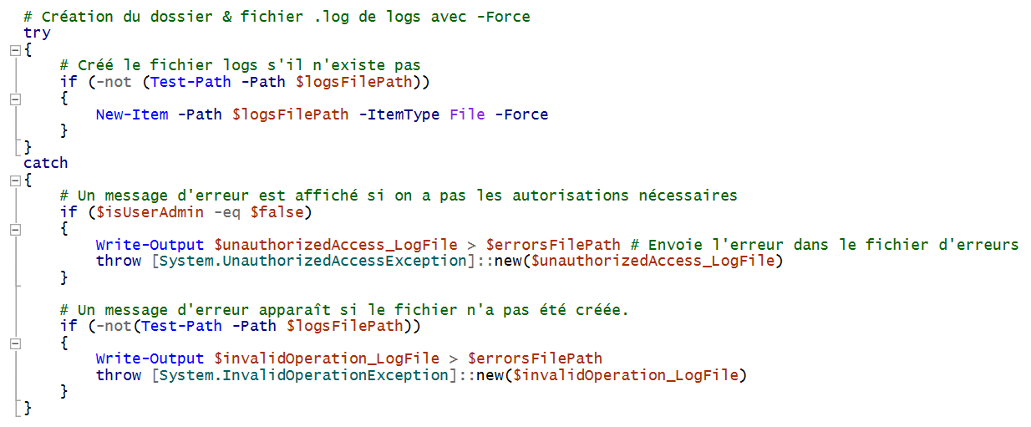
Code – Création fichiers
Voici un exemple de création de fichier savant gérer les exceptions.
Si erreur -> Enregistrement dans fichier d’erreurs & message d’erreur.
Utilisation -force
Notes:
(Timo) Voici comment j’ai fais en sorte que les fichiers puissant se créer tout en sachant gérer les quelconques erreurs.
Expliquer variable droits admin
Expliquer contenu du try et de -force
Expliquer différentes exceptions possibles dans le catch

Slide 5
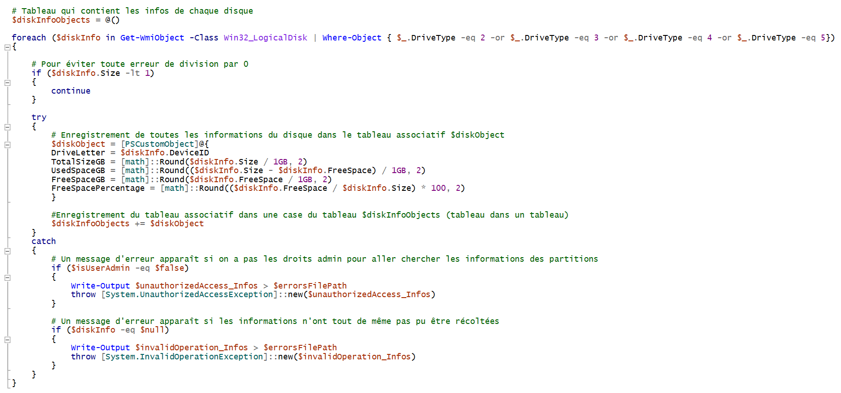
Code – Collecte infos partitions
Voici comment les infos sont collectées.
Supporte n’importe quel type de partition
Erreurs stockées
Infos mises dans un tableau associatif, lui-même dans un tableau
Notes:
(Timo) Pardon pour l’image petite, essayé de tout mettre.
Expliquer les différents DriveType (2 = Disque portable, 3 = Disque dur local, 4 = Disque réseau, 5 = Disque compact (le lecteur de CD)
Expliquer problème division par 0
Expliquer PSCustomObject ainsi que les division par 1GB. PSCustomObject est une manière plus simple de créer des données déjà structurées.
La gestion d’erreur sont les mêmes
Expliquer le tableau associatif dans le tableau

Slide 6
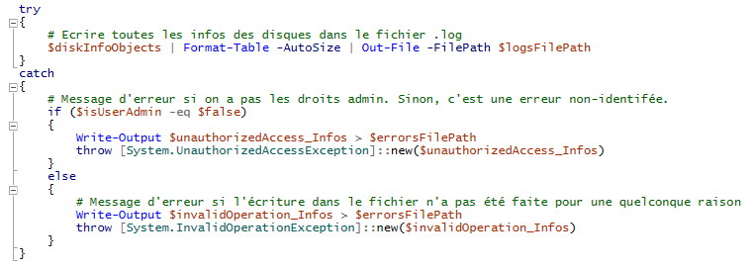
Code – Enregistrement des infos
Voici comment on stocke les infos dans le fichier .log
Bien structurées
Gère les exceptions
Notes:
(Timo) Voici la commande utilisée pour enregistrer les informations dans un format bien structuré.
Expliquer format-table –autosize ( autosize sert à ajuster la largeur des colonnes de données pour limiter la troncation, le fait que le tableau passe pas dans le fichier texte.
Expliquer gestion d’erreurs

Slide 7

Code – Affichage sur console
Voici l’affichage du texte sur la console.
Start-Sleep, pas forcément utile
Notes:
(Timo)
Expliquer le Get-Content
Expliquer Start-Sleep

Slide 8

Problèmes rencontrés
Disque C en double
Division par 0
Chemins de fichiers pas valides sur d’autres machine
Planificateur de tâches
Notes:
(Alan)
Voici tous les points sur lesquels nous avons passé le plus de temps. Autrement, il n’y a pas eu de problème majeur
DISQUE C: EN DOUBLE : Pour une quelconque raison, le disque C: apparaissait 2 fois dans le fichier .log et sur la console, on ne trouvait pas comment régler le problème.
DIVISION PAR 0: Ce problème est très lié avec le premier car une seule manipulation a pu régler les deux. Comme montré sur l’image, si l’espace d’un disque est inférieur à 1 (ce qui est physiquement impossible), il est ignoré.
CHEMINS PAS VALIDES: Au départ, on utilisait la variable environnement ($PWD) qui permet d’obtenir le dossier actuel, mais ça crashait sur les autres machines. On a donc récupéré le nom d’utilisateur actuel & placé dans le dossier « Documents »
PLANIFICATEUR DE TACHES: On pensait qu’il fallait que le script se lance lui-même en tant que tâche, mais on a appris plus tard que on pouvait simplement montrer à l’user comment la lancer lui-même. (On a fait un rapport)

Slide 9

Démonstration et questions
Notes:
(Alan)
On va passer à la démo

Slide 10

FIN
Avez-vous des questions ?
Notes:
(Alan)
Imrovisation

